Slide 1
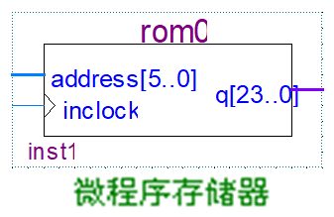
4.2 CPU中的基本部件
4.2.1 程序存储器与数据存储器
1．微程序的LPM_ROM
图4-15 ROM的结构图

Slide 2
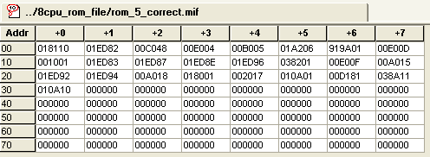
4.2 CPU中的基本部件
5．微程序的LPM_ROM
图4-16 rom_a.mif中的数据

Slide 3


实验2-1. ROM

Slide 4
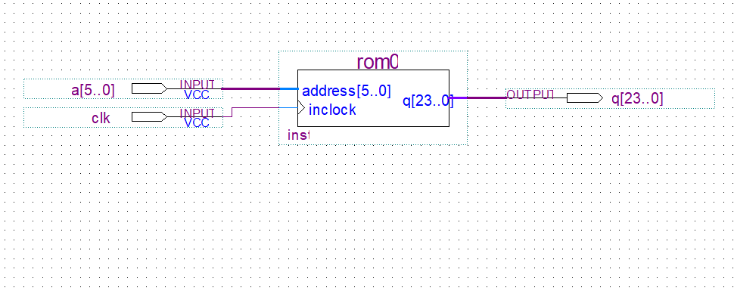

Slide 5
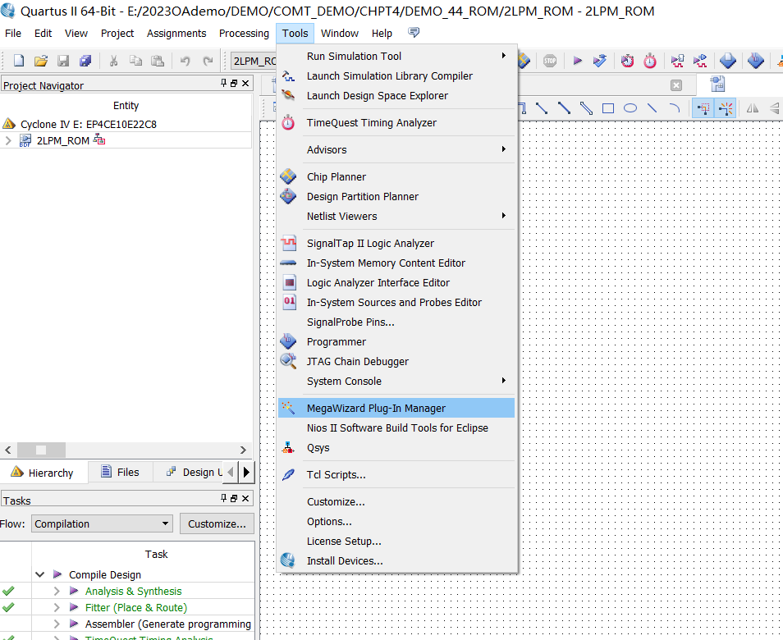

Slide 6
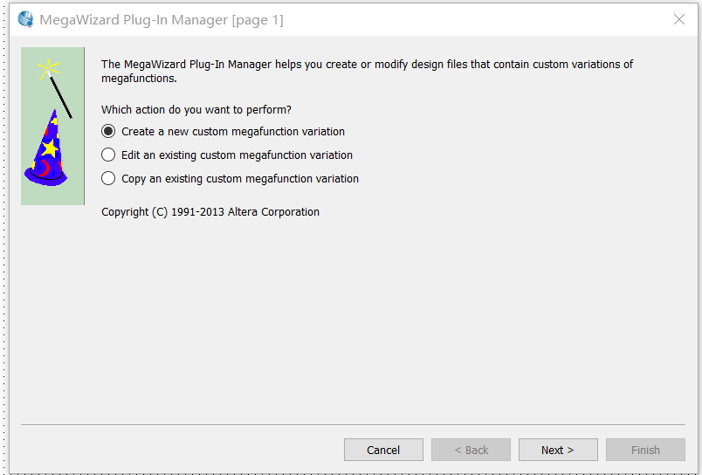

Slide 7
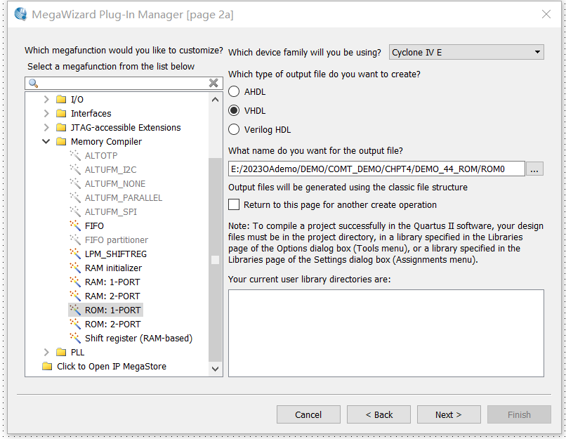
自己起个名字不要和工程名重名就行

Slide 8
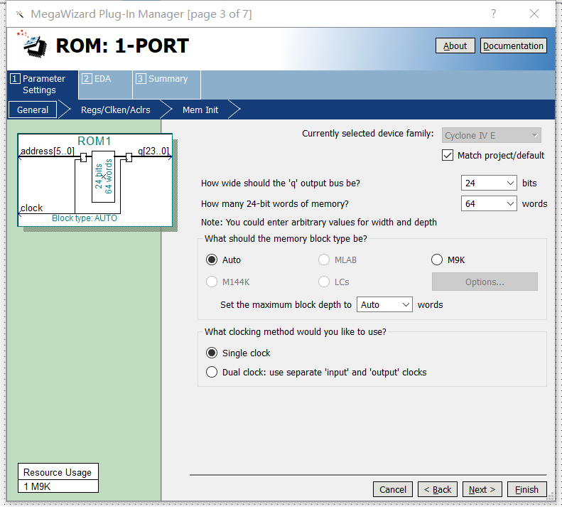
LPM_ROM设置
数据输出位数设置为24位
数据存储单元总数设置为64

Slide 9
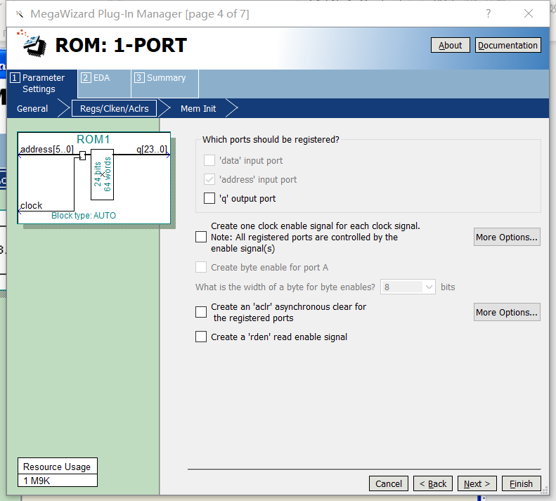
一定要勾选掉此选项

Slide 10
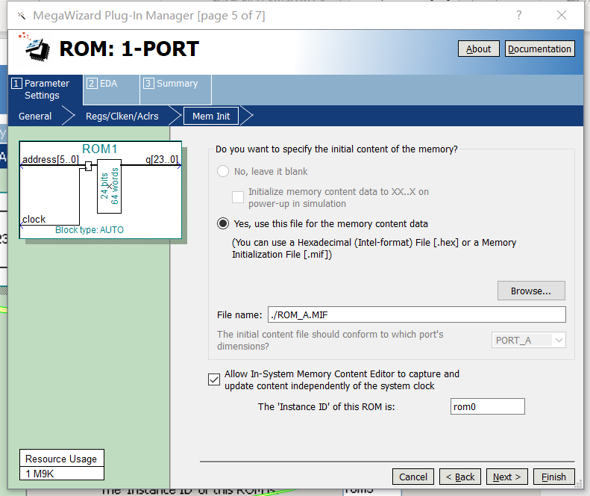
配置文件
选择打勾
取名

Slide 11
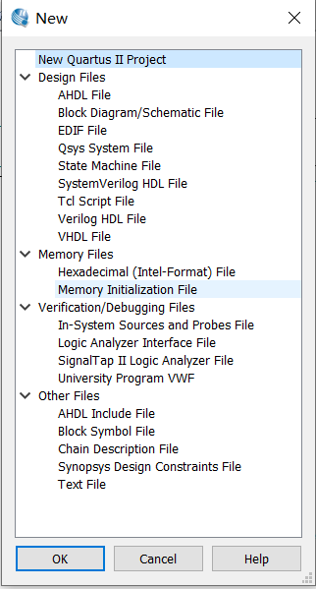
两个文件都可以

Slide 12
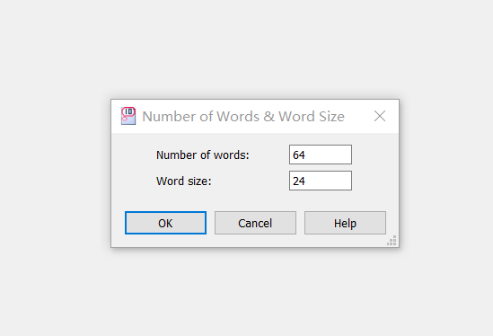

Slide 13
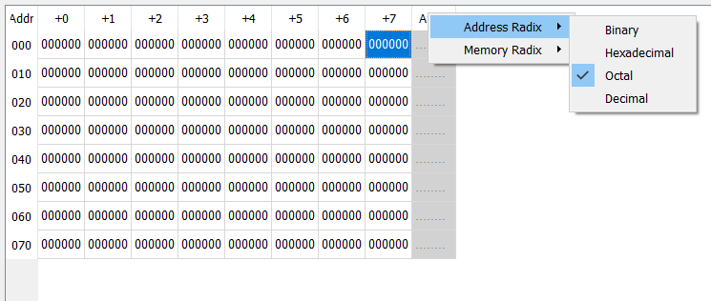
在表格文件的右键点击可以进行地址以及数据内容格式的变更

Slide 14
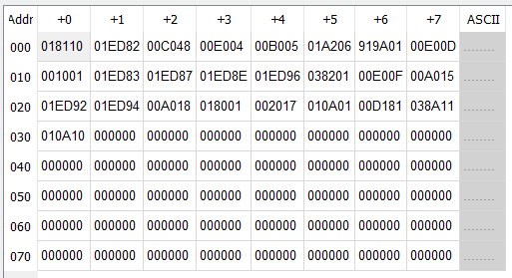
ROM里的初始数据

Slide 15
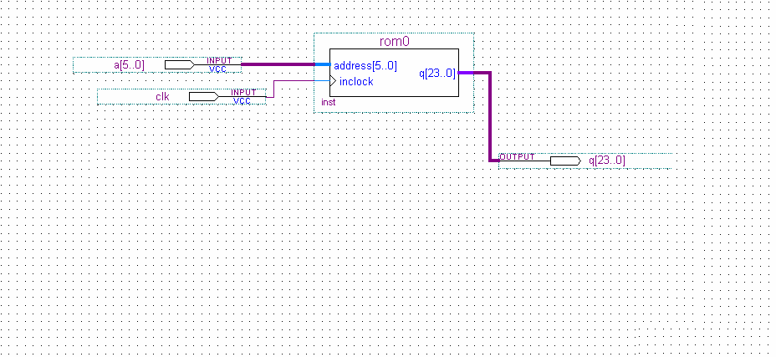
先点击进行编译，再锁定引脚

Slide 16
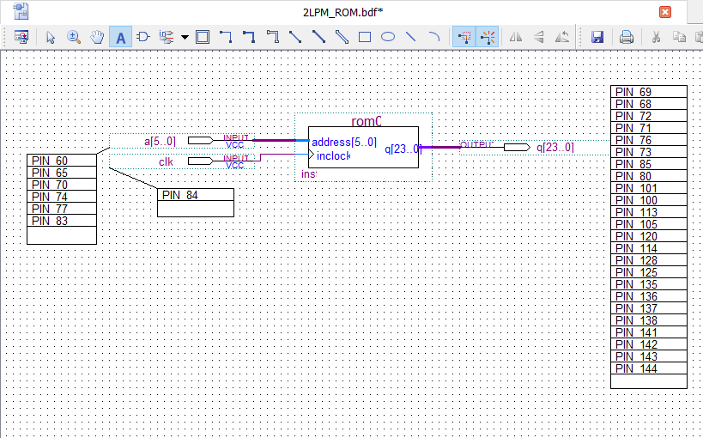
6位地址，由
键2/1输入
ROM
其中已经预加载了微程序
地址锁存时钟，键8控制
锁定的引脚
24位数据线，数码8/7/6/5/4/3显示

Slide 17
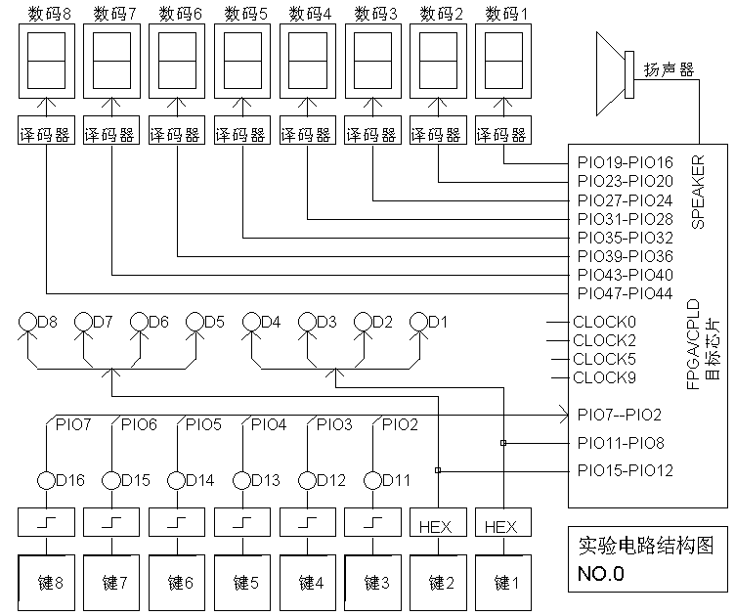
模式0的电路结构
数码8/7/6/5/4/3显示
ROM中的24位微指令
键2/键1输入的6位地址值
显示于此8个数码管上
键8作为地址锁存时钟
键2/键1输入6位地址

Slide 18
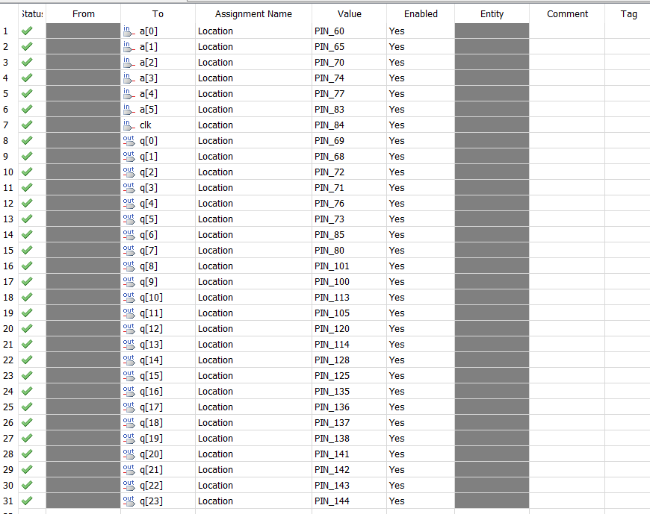

Slide 19
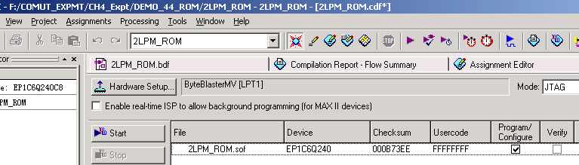
文件下载
文件下载

Slide 20
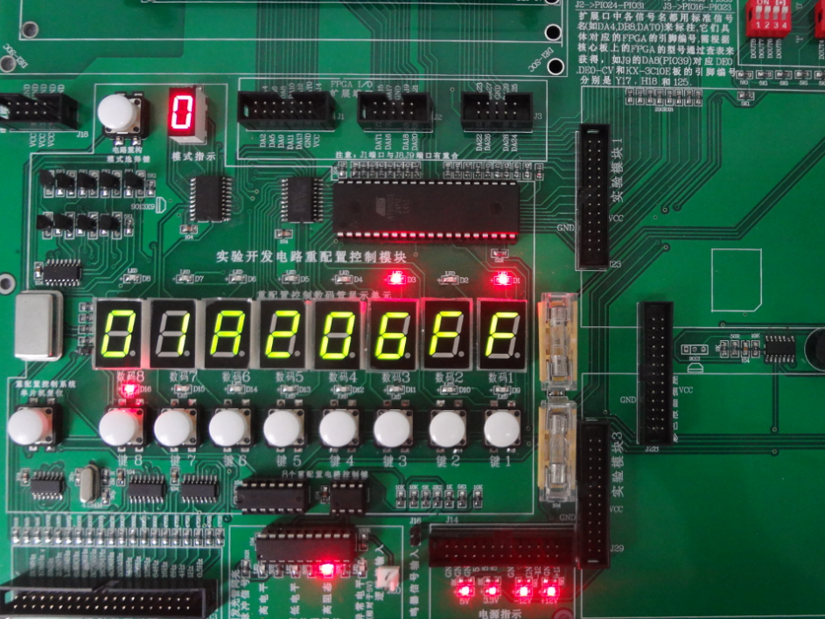
其余设置默认！
模式0的电路结构
选择模式0
数码8/7/6/5/4/3显示
ROM中的24位微指令
地址05H对应输出：
01A206H
键2/键1输入6位地址
现为：05H
键2/键1输入的6位地址值
显示于此8个数码管上
键8作为地址锁存时钟

Slide 21
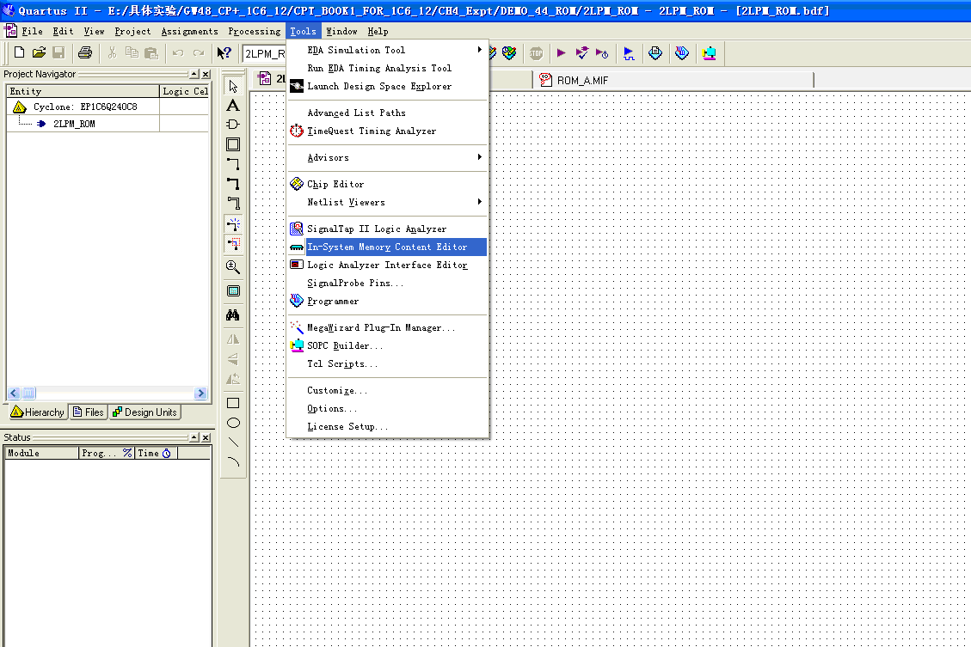

Slide 22
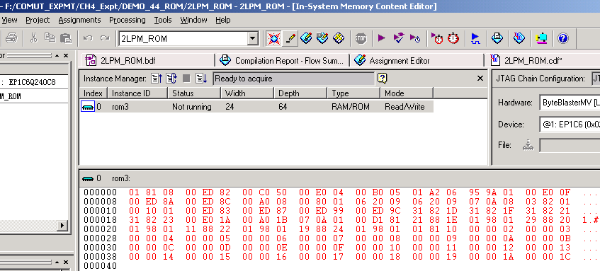
In-System Memory Content Editor从
FPGA中的ROM中读取的微程序数据
单次读出
循环读
载入文件数据
微指令
用由In-System Memory Content Editor读出的
数据与实验台上数码管显示的数据比较：01A206

Slide 23
实验2-2. LPM_RAM

Slide 24
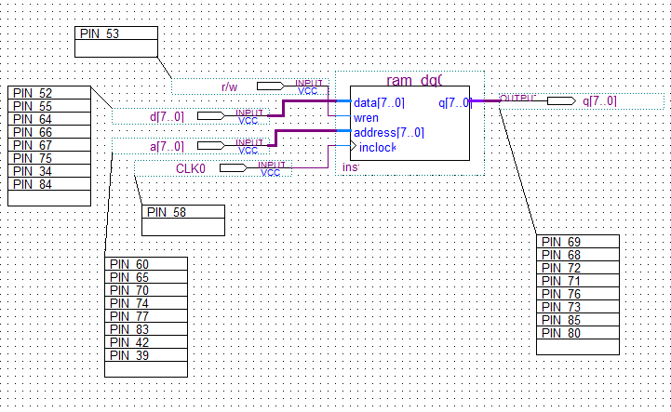
键8控制读写允许，‘1’写允许
数码8/7显示8位输出数据
键2/1输入8位数据
键7控制地址锁存
键4/3输入8位地址
锁定的引脚

Slide 25
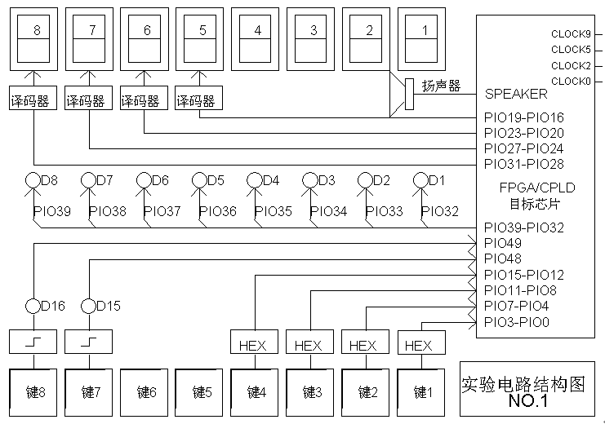
模式1的电路结构
数码8/7显示8位输出数据
键8控制读写允许，‘1’写允许
键4/3输入8位地址
键2/1输入8位数据
键7控制地址锁存

Slide 26
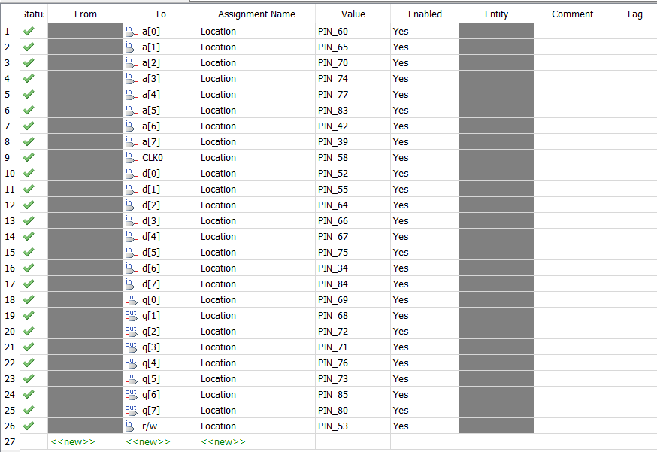

Slide 27
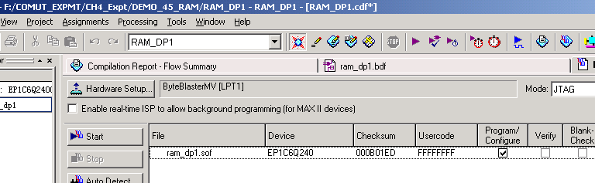
文件下载

Slide 28
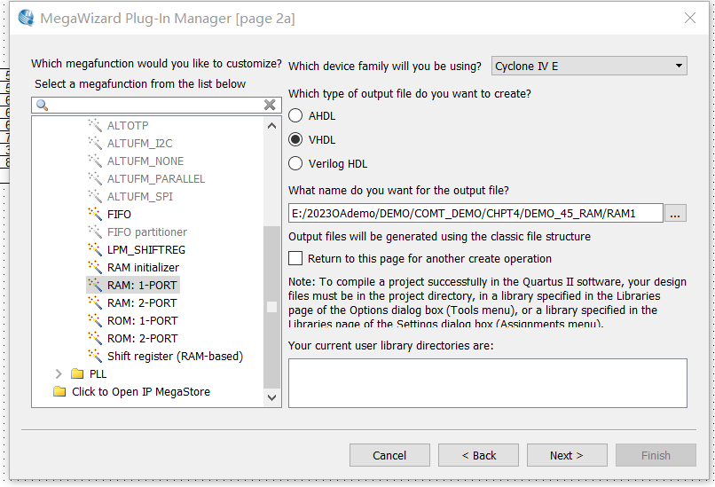

Slide 29
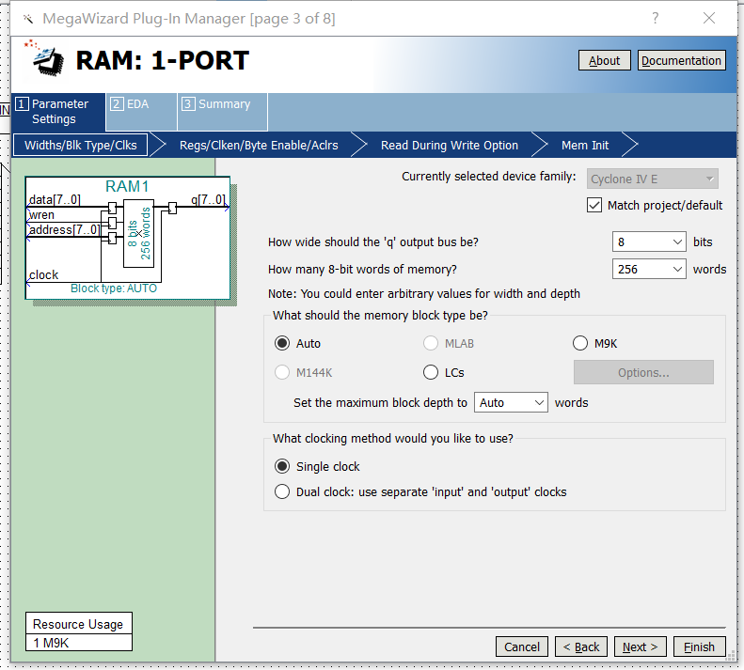

Slide 30
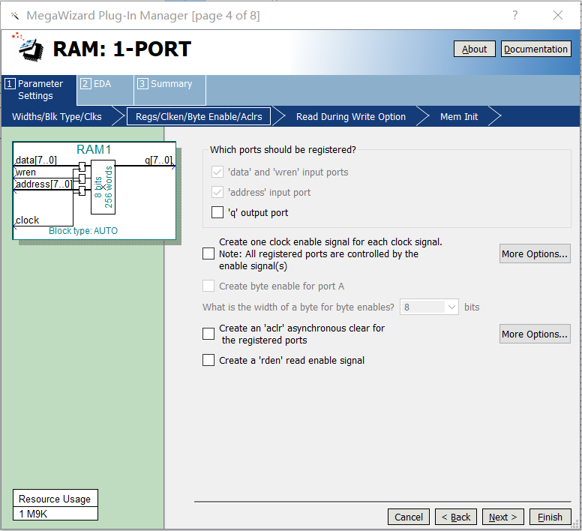
一定要勾选掉此选项

Slide 31
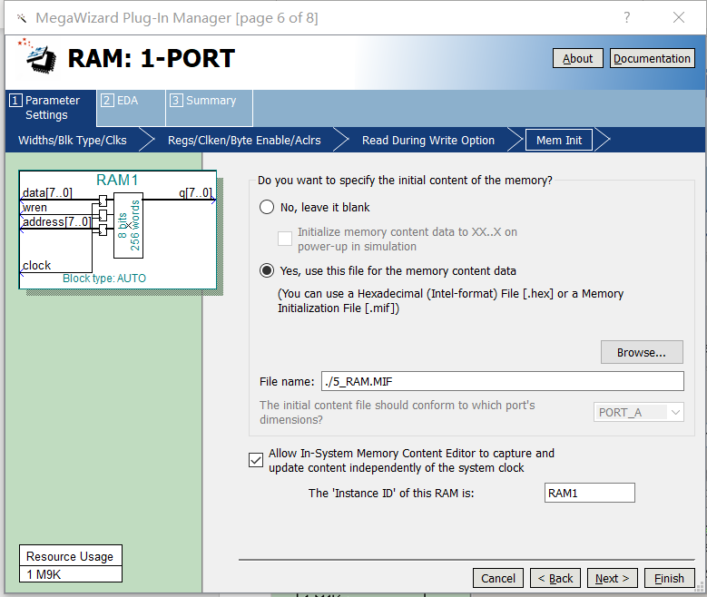
在RAM中也能加载初始化文件
打勾
取名

Slide 32
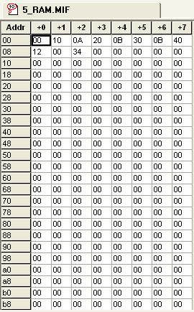
RAM中的初始数据

Slide 33
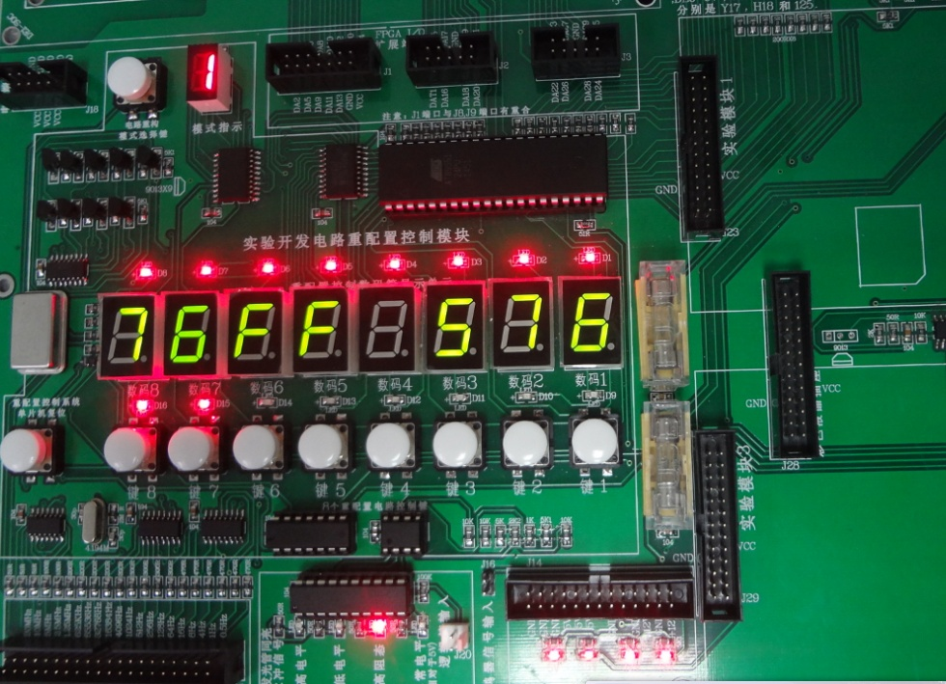
先置键8为“0”，每输入一个
地址，再输入一个数据，
CLK锁存，记下来，再置
键8为“1”，每输入一个地址
，键7时钟，数码8/7显示
刚刚输入的数据，对应一下
是否和输入的数据相同
选择模式1
数码8/7显示8位输
出数据：76H
键4/3输入8位地址：05H
键2/1输入8位数据：76H
键8控制读写允许，
‘1’写允许，‘0’读允许
第一步，键8置“0”
模式1
第四步:键7控制地址锁存时钟
第二步键4/3输入8位
输入地址
第三步：
键2/1输入8位数据

Slide 34
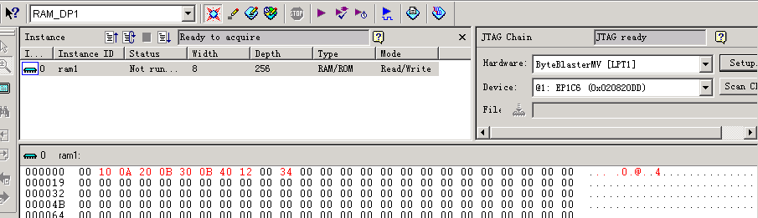
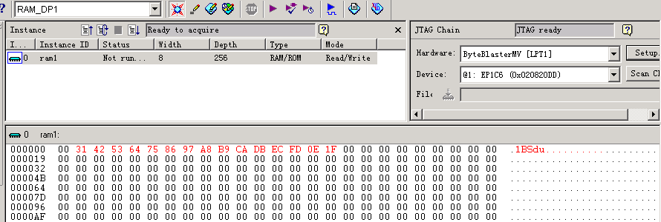
In-System Memory Content Editor从
FPGA中的ROM中读取的微程序数据
已经加载于RAM中的宏指令
用由In-System Memory Content Editor读出的
数据与实验台上数码管显示的数据比较
用实验台上的键输入的数据

Slide 35
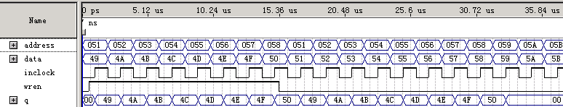
4.2 CPU中的基本部件
4.2.4 程序存储器与数据存储器
2．LPM_RAM的调用和结构
图4-18 LPM_RAM的仿真波形

